Slide 1
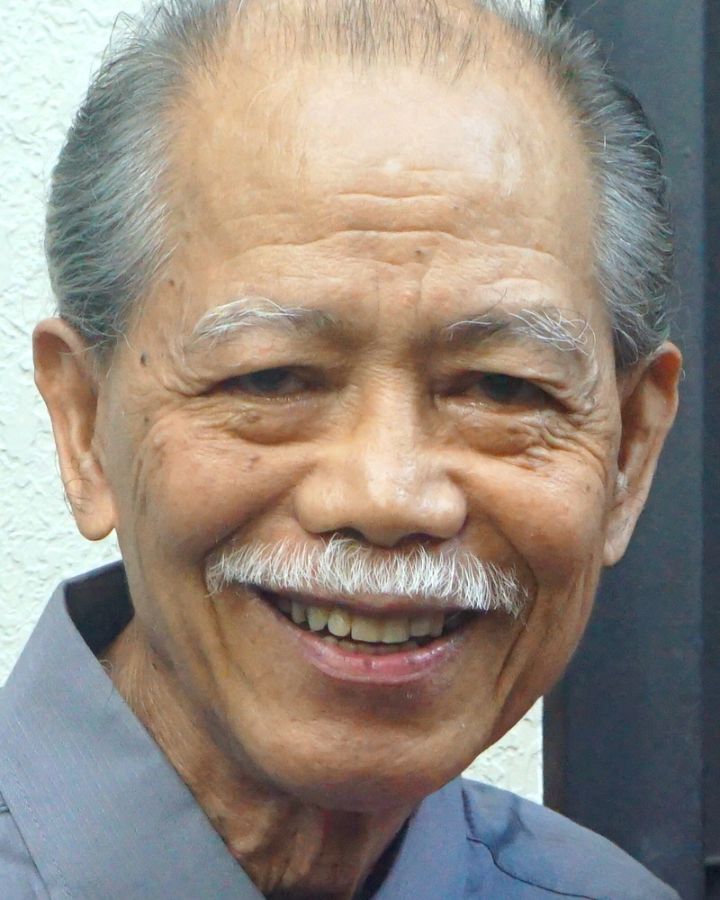
Adult Bible Study Guide
Jul • Aug • Sep 2022
Teacher’s Preview
powerpoint presentation designed by claro ruiz vicente
Notes:
“At malalaman ninyo ang katotohanan, at ang katotohanan ang magpapalaya sa inyo” (Juan 8:32 FSV).

Slide 2
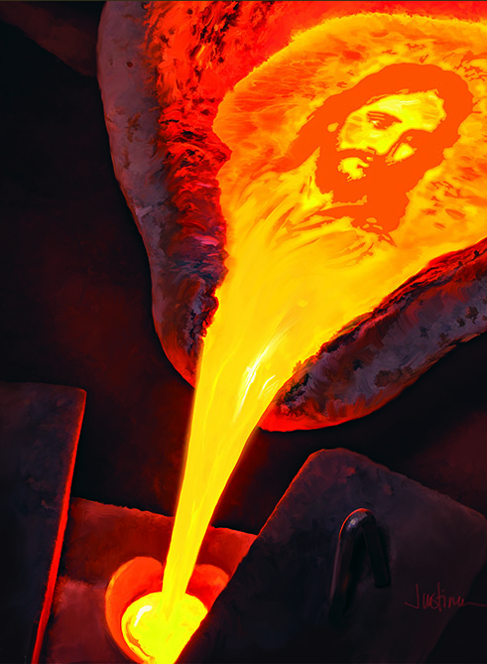
Gavin Anthony
Principal Contributor
Notes:
Nasa Pahirap Kasama si Cristo

Slide 3
In the Crucible With Christ
Our Goal
We will see
how other flesh and blood, though radiated in faith, nevertheless faced despair, betrayal, disappointment, loss, injustice, and abuse.
As we look at these people we must always see them contrasted against the background of the Cross.
Notes:
Ang Ating Mithiin. Makikita natin kung paano ang ibang tao, bagaman nagpapahiwatig ng pananampalataya, ay gayunma’y napapaharap sa kawalan ng pag-asa, pagtataksil, pagkabigo, pagkapahamak, kawalan ng katarungan, at pagmamalabis. ¶ Samantalang tumitingin tayo sa mga taong ito’y dapat laging nakikita ang mga ito (yung hinaharap ng tao) na naihahambing sa likuran ng Krus (ang paghihirap ni Cristo).

Slide 4
In the Crucible With Christ
Contents
1 The Shepherd’s Crucible Identified in Psalm 23
2 The Crucibles That Come The reasons why
3 The Birdcage Israel in exodus
4 Seeing the Goldsmith’s Face Christlike character
5 Extreme Heat God’s risk
6 Struggling With All Energy Willpower
7 Indestructible Hope Hope
8 Seeing the Invisible Faith
9 A Life of Praise Praise
10 Meekness in the Crucible Meekness
11 Waiting in the Crucible Patience
12 Dying Like a Seed Submission
13 Christ in the Crucible Christ’s suffering
Notes:
Pangsiyam na Liksyon

Slide 5
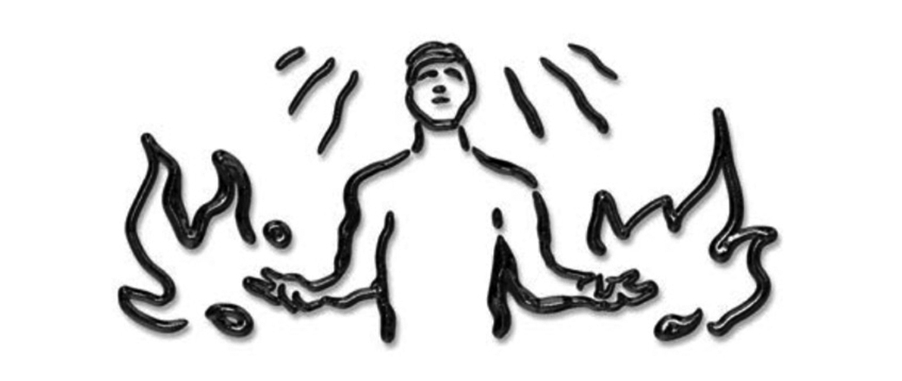
In the Crucible With Christ
Lesson 9, August 27, 2022
A Life of Praise
Notes:
Isang Buhay ng Papuri

Slide 6
A Life of Praise
Key Text
Philippians 4:4 NKJV
“Rejoice in the Lord always. Again I say, rejoice!”
“Celebrate God all day, every day. I mean, revel in him!” (The Message)
“Always be full of joy in the Lord. I say it again—rejoice!” (NLT)
Notes:
Susing Talata. “Magalak kayong lagi sa Panginoon; muli kong sasabihin, Magalak kayo” (Filipos 4:4). ¶ “Ipagdiwang ang Diyos buong araw, araw-araw. Ibig kong sabihin, bigyang galak siya!” (The Message). “Laging maging puspos ng kagalakan sa Panginoo, inuulit ko—magalak!” (New Living Translation).

Slide 7
A Life of Praise
Sabbath Afternoon, August 20
1. Praise helps us sustain faith.
a. Easy to shout with joy when joyful.
b. Not so when crucible heats up.
c. When we need more than ever to praise God.
Notes:
Sabbath ng Hapon, Agosto 20. Tatlong bagay tungkol sa Papuri. 1. Tumutulong ang papuri na palakasin ang ating pananampalataya. ¶ a. Madaling humiyaw na may kagalakan kapag masaya. b. Hindi gayon kapag tumindi ang pahirap. c. Kapag higit pang nangailangan na papurihan ang Diyos.

Slide 8
A Life of Praise
Sabbath Afternoon, August 20
2. Praise can transform
a. Darkest circumstances.
b. Changes not the facts.
c. Change us and those around us.
d. Helps us face challenges.
Notes:
2. Makapagpapabago ang papuri. ¶ a. Sa pinakamadidilim ng kalagayan. b. Hindi binabago ang mga pangyayari. c. Binabago tayo at yung mga nakapalibot sa atin. d. Tumutulong sa atin na harapin ang mga hamon.

Slide 9
A Life of Praise
Sabbath Afternoon, August 20
3. Praise is faith in action.
a. Not always natural.
b. Becomes natural when practiced.
c. Has power to convert and conquer.
Notes:
Ang papuri ay pananampalatayang kumikilos. ¶ a. Hindi laging natural. b. Nagiging natural kapag isinasagawa. c. May kapangyarihang magpabagong-loob at magtagumpay.

Slide 10
Sunday, August 21
Framework for Praise: Philippians 4
“⁴Rejoice in the Lord always. ... ⁵Let your gentleness be known to all men. The Lord is at hand. ⁶Be anxious for nothing, but in everything by prayer and sup- plication, with thanksgiving, let your requests be made known to God; ⁷and the peace of God, which surpasses all understanding, will guard your hearts and minds through Christ Jesus.”
Notes:
Linggo, Agosto 21. Balangkas sa Papuri. Filipos 4. “4 Magalak kayong lagi sa Panginoon; muli kong sasabihin, Magalak kayo. 5 Malaman nawa ng lahat ng mga tao ang inyong kahinahunan. Ang Panginoon ay malapit na. 6 Huwag kayong mabalisa sa anumang bagay; kundi sa lahat ng mga bagay, sa pamamagitan ng panalangin at pagsamo na may pagpapasalamat ay ipaalam ninyo ang inyong mga kahilingan sa Diyos. 7 At ang kapayapaan ng Diyos, na hindi maabot ng pag-iisip, ang mag-iingat ng inyong mga puso at mga pag-iisip kay Cristo Jesus.

Slide 11
Framework for Praise: Philippians 4
Two Critical Implications
If we are to rejoice always,
(1) we should be rejoicing even when circumstances do not appear to give any grounds for rejoicing.
(2) we are going to have to learn to rejoice at times when we do not feel like it.
Notes:
Dalawang Mahahalagang Pahiwatig. Kung tayo’y laging magalak, 1. dapat tayong maging nagagalak kahit kapag ang mga kalagayan ay hindi lumilitaw na nagbibigay ng anumang dahilan para magalak. ¶ 2. kakailanganin nating matuto na magalak sa mga panahong hindi tayo nakadaramang magalak.

Slide 12
Framework for Praise: Philippians 4
Two Critical Implications
Praise is an act of faith.
Just as faith is based not on our circumstances but rather on the truth about God, so praise is something we do not because we feel good but because of the truth of who God is and what He has promised us.
It is such faith that begins to shape our thoughts, feelings, and circumstances.
Praise is an act of faith.
Just as faith is based not on our circumstances but rather on the truth about God, so praise is something we do not because we feel good but because of the truth of who God is and what He has promised us.
Notes:
Ang papuri ay isang kilos ng pananampalataya.¶ Ang pananampalataya ay hindi nakabase sa ating mga kalagayan o hindi dahil sa mabuti ang ating nadarama ¶ Ang pananampalataya’y nakabase sa kung sino ang Diyos at mga pangako Niya sa atin. ¶ Ang gayong uri ng pananampalataya ang magpapasimulang hubugin ang ating mga pag-iisip, damdamin, at kalagayan.

Slide 13
Sunday, August 21
Key Points
(1) Rejoice (a) when circumstances says no rejoicing (b) when we do not feel like it.
(2) Praise is an act of faith.
Notes:
Mga Susing Punto. (1) Magalak (a) kapag ang mga kalagayan ay nagsasabing walang pagkakagalak (b) kapag hindi natin nadaramang magalak. ¶ (2) Ang papuri ay isang kilos ng pananampalataya.

Slide 14
Monday, August 22
Praying Down Walls
“ ‘Shout, for the Lord has given you the city!’ ... So the people shouted... with a great shout, that the wall fell down flat.” (Joshua 6:16-20).
God led them to one of the most strongly fortified cities in the whole area. God told them to shout—and that shouting, together with the trumpets, would bring victory.
Notes:
Lunes, Agosto 22. Pababagsakin ng Pananalangin ang mga Pader. “Sumigaw kayo; sapagkat ibinigay na ng Panginoon sa inyo ang lunsod. ... Kaya’t sumigaw ang bayan...sumigaw ng napakalakas. Ang pader ay gumuho...” (Josue 6:16-20). ¶ Inakay sila ng Diyos sa isa sa pinakamalakas na pinatibay na lunsod sa buong dako. Sinabihan sila ng Diyos na sumigaw—at ang pagsigaw na ‘yon, kasama ng mga trumpeta, ay magdadala ng tagumpay.

Slide 15
Monday, August 22
Praying Down Walls
When God called the Israelites to “shout,” it was the same type of shouting that David writes about in Psalm 66:1, 2: “Shout for joy to God, all the earth! Sing the glory of his name; make his praise glorious!”
This shouting was praise!
Notes:
Nang tinawagan ng Diyos ang mga Israelita na “sumigaw,” ito’y katulad ng pagsigaw na isinulat ni David sa Awit 66:1, 2: “Magkaingay kayong may kagalakan sa Diyos, buong lupa; awitin ninyo ang kaluwalhatian ng kanyang pangalan; gawin ninyong maluwalhati ang pagpupuri sa kanya!” ¶ Ang Pagsisigaw na ito’y papuri!

Slide 16
Monday, August 22
Praying Down Walls
God may bring us to a Jericho, for He may need to teach us that the power to triumph does not come in our own strength and strategies. Everything we need comes from outside of ourselves.
No matter what is in front of us, no matter how insurmountable it may seem, our role is to praise God.
This is faith in action.
Notes:
Maaaring dalhin tayo ng Diyos sa isang Jerico, dahil maaaring kailanganin Niyang turuan tayo na ang kapangyarihan upang magtagumpay ay hindi nagmumula sa sarili nating kalakasan at mga kaparaanan. Lahat ng kailangan natin sa nagmumula sa labas natin. ¶ Anumang nasa harapan natin, gaanuman ang parang hindi malalampasan, ang ating papel ay upang purihin ang Diyos. ¶ Ito’y Pananampalatayang kumikilos.

Slide 17
Monday, August 22
Key Points
(1) Power to triumph does not come from our own strength and strategies.
(2) Everything we need comes from outside of ourselves.
(3) Our role is to praise God.
Notes:
(1) Ang kapangyarihan upang magtagumpay ay hindi nagmumula sa ating sariling lakas at mga pamamaraan. ¶ (2) Lahat ng kailangan natin ay nagmumula sa labas ng ating sarili. ¶ (3) Ang ating papel ay upang papurihan ang Diyos.

Slide 18
Tuesday, August 23
The Life of Praise
“They shall utter the memory of Your great goodness, and shall sing of Your righteousness” (Ps. 145:7).
Praise is something that we must practice until it changes from being an activity done at a particular time to an atmosphere in which we live.
Praise shouldn’t so much be a specific act but a specific way of life itself.
Notes:
Martes, Agosto 23. Ang Buhay ng Papuri. “Kanilang sabik na sasambitin ang alaala ng iyong masaganang kabutihan, at isisigaw nang malakas ang iyong katuwiran” (Awit 145:7). ¶ Ang papuri ay isang bagay na dapat nating isagawa hanggang mabago ito mula sa pagiging isang gawaing ginagawa sa isang tiyak na panahon (sa ibang salita, sa panahong may papupurihan lamang) tungo sa isang kapaligiran kung saan tayo namumuhay. ¶ Ang paputi ay dapat na hindi gaanong maging isang tiyak na kilos kundi isang tiyak na paraan ng buhay mismo. Magiging isang istilo ng pamumuhay. Ang buhay mismo ay isang papuri.

Slide 19
The Life of Praise
How Praise is Practiced
(1) As we look around us. If we do not look around to see the greatness of God, we will have no reason to praise Him.
What can you see in the created world that is praiseworthy, such as the beauty of God’s creation?
What can you see in the spiritual world that is praiseworthy, such as the growing faith in a young Christian?
Notes:
Paanong Isinasagawa ang Papuri. 1. Samantalang tumitingin sa ating palibot. Kung hindi tayo titingin sa palibot upang makita ang kadakilaan ng Diyos, wala tayong dahilan upang papurihan Siya. ¶ Anong makikita mong kapuri-puri sa nilikhang daigdig, gaya ng kagandahan ng sangnilikha ng Diyos? ¶ Anong makikita mong kapuri-puri sa espirituwal na daigdig, gaya ng lumalagong pananampalataya sa isang batang Kristiyano?

Slide 20
The Life of Praise
How Praise is Practiced
(2) As we remember what we have seen.
If we want to live in an atmosphere of praise, we must be able to recall the reason for it. In what ways can we remember the great things about God (new rituals or symbols that remind us of His goodness), so that His goodness and the truth about Him do not slip from our minds?
Notes:
2. Samantalang naaalaala natin ang nakita na natin. ¶ Kung nais nating mamuhay sa isang kapaligiran ng papuri, dapat ay maalaala natin ang dahilan para rito. Sa anong mga paraan maaari nating maalaala ang malalaking bagay tungkol sa Diyos (mga bagong ritwal o simbolo na nagpapaalaala sa atin ng Kanyang kabutihan), kaya ang Kanyang kabutihan at ang katotohanan tungkol sa Kanya ay hindi makalalampas sa ating mga isipan?

Slide 21
The Life of Praise
How Praise is Practiced
(3) As we talk about it.
Praise is not something that we do in our heads. It is meant to come out of our mouths, to be heard by those around us.
What reasons can you think of to praise God verbally?
What will the effect of such praise be, and on whom?
Notes:
3. Samantalang pinaguusapan natin ito. ¶ Ang papuri ay hindi isang bagay na ginagawa natin sa ating mga isip. Ito’y nilayon upang lumabas sa ating mga bibig, upang marinig ng nasa palibot natin. ¶ Anong mga dahilan ang maiisip mo upang papurihan ang Diyos sa salita? ¶ Ano ang epekto ng gayong papuri, at kanino?

Slide 22
Tuesday, August 23
Key Points
(1) Praise should be a way of life.
(2) Praise is practiced
(a) As we look around us.
(b) As we remember what we have seen.
(c) As we talk about it.
Notes:
I1) Ang papuri ay dapat maging istilo ng buhay. ¶ Ang papuri ay isinasagawa (a) Samantalang tumitingin tayo sa ating kapaligiran. (b) Samantalang ating inaalaala ang ating nakita. (c) Samantalang ating pinag-uusapan ito.

Slide 23
Wednesday, August 24
A Witness Who Convicts
Having been stripped and beaten hard, Paul and Silas were thrown into prison.
In great physical pain and with their feet in stocks, they were placed in the darkness of the inner prison.
But as the other prisoners sat listening, Paul and Silas begin to pray and sing.
After the earthquake, and after he had discovered that neither Paul nor Silas
Notes:
Miyerkules, Agosto 24. Isang Saksing Humahatol. Naranasan ang mahubaran at mabugbog, sina Pablo at Silas ay ibinilanggo. Nasa matinding kirot sa katawan at may mga paang naka-ipit sa kahoy, sila’y inilagay sa kadiliman ng panloob ng bilangguan. Bartolina. ¶ Subalit samantalang ang ibang mga preso ay nakaupong nakikinig, nagpasimulang manalangin at umawit nina Pablo at Silas. Pagkatapos ng lindol, at matapos natuklasan niya na alinman kina Pablo o Silas

Slide 24
Wednesday, August 24
A Witness Who Convicts
nor any of the other prisoners had escaped, the jailer fell trembling before Paul and Silas.
“ ‘Sirs, what must I do to be saved?’ ”
(Acts 16:30 NIV).
What is role of Paul and Silas’s prayers and songs played in the prisoners’ not running away, and in the conversion of this man and his whole family?
Notes:
o sinuman sa ibang mga preso ay nakatakas, ang tanod ng bilangguan ay natumbang nanginginig sa harapan nina Pablo at Silas. ¶ “Mga ginoo, ano ang kailangan kong gawin upang maligtas?” (Mga Gawa 16:30). ¶ Ano ang papel ng mga panalangin at awit nina Pablo at Silas sa hindi pagtakas ng mga preso, at sa pagbabagong-loob ng lalaking ito at kanyang buong pamilya?

Slide 25
Wednesday, August 24
A Witness Who Convicts
It is amazing to think that our praise can transform the eternal destinies of those around us.
If Paul and Silas had sat in the dark mumbling and complaining as prisoners often do, do you think anyone would have been saved that night?
Notes:
Kamangha-manghang isipin na ang ating papuri ay makapagpapabago sa walang-hanggang kapalaran ng mga nasa palibot natin. ¶ Kung sina Pablo at Silas ay naupo sa dilim na bumubulung-bulong at nagrereklamo gaya nang madalas na ginagawa ng mga preso, iniisip ba ninyong may naligtas nang gabing ‘yon?

Slide 26
Wednesday, August 24
Key Point
Praise
can transform
the eternal destinies
of those around us.
Notes:
Makapagbabago ang papuri sa walang-hanggang kapalaran ng nakapalibot sa atin.

Slide 27
Thursday, August 25
A Weapon That Conquers
After receiving the report that a “vast army” was coming against him, Jehoshaphat did not immediately jump to military action, but “resolved to inquire of the Lord” (2 Chron. 20:3 NIV).
Jehoshaphat admitted: “ ‘we have no power to face this vast army that is attacking us. We do not know what to do, but our eyes are on you’ ” (v. 12).
Notes:
Huwebes, Agosto 25. Isang Sandatang Dumadaig. Pagkatapos tanggapin ang ulat na isang “malaking armi” ay darating laban sa kanya, hindi agad kumilos militar ni Jehoshafat, kundi “nagpasyang dumulog sa Panginoon” (2 Cronica 20:3). ¶ Kinilala ni Jehoshafat: “ ‘kami ay walang magagawa laban sa napakaraming taong ito na dumarating laban sa amin. Hindi namin alam kung ano ang gagawin, ngunit ang aming mga mata ay nakatuon sa iyo’ ” (tal. 12).

Slide 28
Thursday, August 25
A Weapon That Conquers
As the Spirit of the Lord came upon Jahaziel, he announced: “ ‘ “You will not have to fight this battle. Take up your positions; stand firm and see the delive-rance the Lord will give you, Judah and Jerusalem. Do not be afraid; do not be discouraged. Go out to face them tomor-row, and the Lord will be with you” ’ ”
(2 Chron. 20:17 NIV).
Notes:
Samantalang ang Espiritu ng Panginoon ay sumakay Jahaziel, inanunsyo niya: “ ‘ “Hindi ninyo kailangang lumaban sa digmaang ito. Manatili kayo sa inyong puwesto, tumayo kayong panatag, at tingnan ninyo ang pagtatagumpay ng Panginoon alang-alang sa inyo, O Juda at Jerusalem.’ Huwag kayong matakot o panghinaan ng loob; bukas ay harapin ninyo sila sapagkat ang Panginoon ay sasama sa inyo” ’ ” (2 Cronica 20:17).

Slide 29
Thursday, August 25
A Weapon That Conquers
After that, they worshiped God and sang praises to Him “with a very loud voice” (v. 19). Even though God was going to fight for them, they still had to go out to face the enemy.
But this was no ordinary march to war. Jehoshaphat appointed a choir to sing praises to the Lord as they marched out.
Notes:
Pagkatapos ‘yon, sila’y sumamba sa Diyos at umawit ng mga papuri sa Kanya “nang napakalakas na tinig” (tal. 19). Kahit pa ang Diyos ay lalaban para sa kanila, kailangan pa rin nilang humayo upang harapin ang kaaway. ¶ Subalit ito’y hindi ordinaryong martsa sa digmaan. Nagtakda si Jehoshafat ng isang koro upang umawit ng mga papuri sa Panginoon samantalang sila’y nagmamartsa papalabas.

Slide 30
Thursday, August 25
A Weapon That Conquers
“As they began to sing and praise, the Lord set ambushes against the men of Ammon and Moab and Mount Seir...and they were defeated”
(2 Chron. 20:22, NIV).
God intervened at the very moment they exercised their faith in His promise, as they began to “praise him for the splendor of his holiness” (v. 21).
Notes:
“Nang sila’y magpasimulang umawit at magpuri, ang Panginoon ay naglagay ng pagtambang laban sa mga taga-Ammon, Moab, at Bundok ng Seir...kaya’t sila’y’nagapi” (2 Cronica 20:22). ¶ Namagitan ang Diyos sa mismong sandaling nanampalataya sila sa Kanyang pangako, yayamang sila’y nagpasimulang “magpupuri sa kanya dahil sa kanyang kahanga-hangang kabanalan” (tal. 21).

Slide 31
Thursday, August 25
Key Point
God intervenes
the moment faith
is exercised
by praising Him.
Notes:
Mamamagitan ang Diyos sa sandaling pinakikilos ang pananampalataya sa pamamagitan ng papuri sa Kanya.

Slide 32
Friday, August 26
Further Thought
“Then let us educate our hearts and lips to speak the praise of God for His matchless love. Let us educate our souls to be hopeful and to abide in the light shining from the cross of Calvary.
Never should we forget that we are children of the heavenly King.... It is our privilege to maintain a calm repose in God.”—Ministry of Healing 253.
Notes:
Biyernes, Agosto 26. Karagdagang Isipan “Bayaan nating turuan ang ating mga puso at bibig na sabihin ang papuri sa Diyos para sa Kanyang walang-kapantay na pag-ibig. Ating turuan ang ating mga kaluluwa na maging umaasa at upang mamalagi sa liwanag na nagliliwanag mula sa krus ng Kalbaryo. ¶ Hinding-hindi natin dapat na kalilimutan na tayo’y mga anak ng Hari sa langit.... Ating previlehiyo na mapanatili ang isang payapang pamamahinga sa Diyos.”—Ministry of Healing 253

Slide 33
Friday, August 26
Further Thought: Testimonies 2:593, 594
“Praise the Lord even when you fall into darkness. Praise Him even in temptation. ... Will that bring gloom and darkness into your families? No, indeed; it will bring a sunbeam.
You will thus gather rays of eternal light from the throne of glory and scatter them around you.” —Testimonies 2:593, 594
Notes:
“Papurihan ang Panginoon kahit kapag nalaglag ka sa kadiliman. Purihin Siya kahit sa tukso. ... Ito ba’y magdadala ng kalungkutan at kadiliman sa iyong pamilya? Hindi, talaga; magdadala ito ng isang sikat ng araw. ¶ Ikaw kung gayon ay magtitipon ng mga sinag ng walang-hanggang liwanag mula sa trono ng kaluwalhatian at ikakalat ang mga ‘yon sa iyong palibot.”—Testimonies 2:593, 594

Slide 34
A Life of Praise
Outline for Teaching
1. Praise, a Lifestyle a. Sun. The framework. Phil. 4:4–7 b. Tue. Development. Psalm 146 c. Mon. An example. Joshua 5:20
2. A Witness That Convicts Wed. An example. Acts 16:25–30
3. A Weapon That Conquers Thu. An example. 2 Chron. 20:20, 21
Notes:
Balangkas para sa Pagtuturo.
(1) Papuri, isang Istilo ng Pamumuhay a. Linggo. Ang balangkas. Filipos 4:4–7. b. Martes. Pagsulong. Mga Gawa 16:25–30. c. Lunes. Isang halimbawa. 1 Pedro 5:8.
(2) Isang Saksing Humahatol. Miyerkules. Isang halimbawa. Mga Gawa 16:16:25–30.
(3) Isang Sandatang Dumadaig. Huwebes. Isang halimbawa. 2 Cronica 20:20, 21

Slide 35
A Life of Praise
Presentation Record
1. PAA ‘77 Dev. 21 Aug 22 via Messenger chat room

